Slide 1

NHÓM 2

Slide 2
MÔN HÓA HỌC
BÀI 4: CẤU TRÚC LỚP VỎ ELECTRON CỦA NGUYÊN TỬ

Slide 3

2. Lớp và phân lớp electron
a) Lớp e:
- Trong nguyên tử các e được sắp xếp thành từng lớp (kí hiệu:K,L,M,N,O,P,Q).
- Từ gần đến xa hạt nhân từ n=1 đến n=7.
- Các e có mức năng lượng gần bằng nhau được xếp thành vào gần 1 lớp.
STT của lớp | 1 | 2 | 3 | 4 | 5 | 6 | 7
Tên lớp | K | L | M | N | O | P | Q

Slide 4

b) Phân lớp:
Mỗi lớp e phân chia thành các phân lớp được kí hiệu bằng các chữ cái viết thường s,p,d,f.
Các e thuộc các phân lớp s,p,d,f được gọi tương ứng là các electron s,p,d và f.
Lớp e có mức năng lượng bằng nhau => xếp vào một phân lớp e.

Slide 5
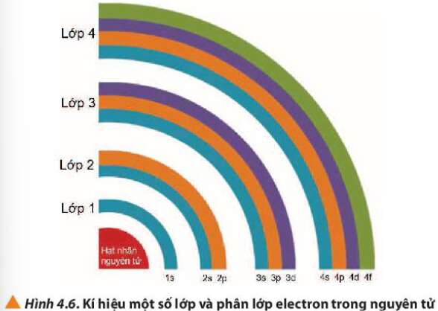
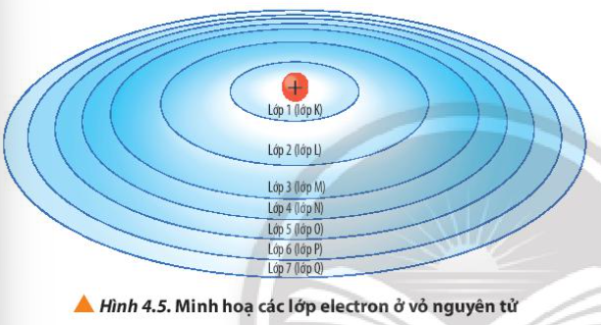

Slide 6

Phân lớp electron s,p,d,f
+ Lớp K (n=1): có một phân lớp e: 1s
+ Lớp L (n=2): có hai phân lớp e: 2s,2p
+ Lớp M(n=3): có ba phân lớp e: 3s,3p,3d
+ Lớp N (n=4): có bốn phân lớp e: 4s,4p,4d,4f
Số e tối đa của các phân lớp lần lượt là: 2,6,10,14 => các AO tương ứng là 1,3,5,7.

Slide 7
Câu hỏi:
*CÁC PHÂN TỬ CÓ BAO NHIÊU LỚP?
*Electron là gì ?
*Hãy cho biết tên của các lớp electron ứng với các giá trị của n= 1,2,3,4. Và cho biết các lớp đó lần lượt có bao nhiêu phân tử lớp electron ?

